Slide 1
Использование бытового холодильника. коррекционное занятие по СБО 6 класс ГБОУ школа № 657 Приморского района СПб. Учитель: Штадлер Е.А.

Slide 2
Задачи: - познакомить учащихся с назначением и сферой применения бытовых холодильников, с правилами пользования холодильником; - научить правильному расположению продуктов в холодильном шкафу; - расширить знания учащихся о возможностях холодильника; - продолжить воспитание бережливости, рачительного отношения к бытовой технике.
Цель: формировать основные понятия об использовании бытового холодильника

Slide 3
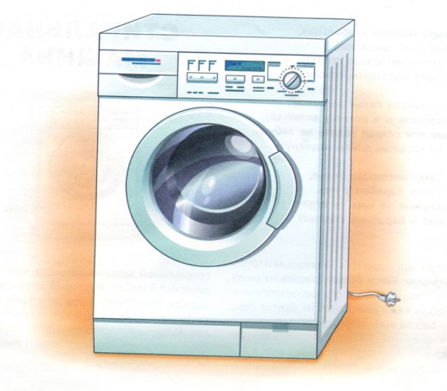
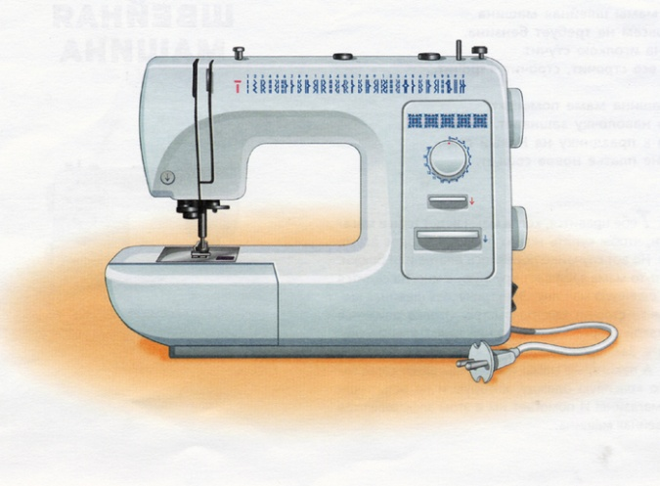
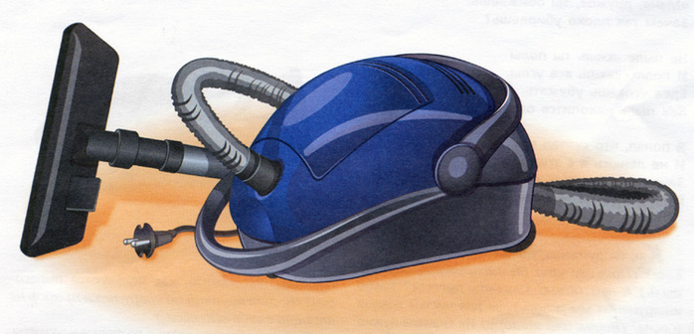
I. Актуализация опорных знаний.
Вопрос:
1. Назовите пожалуйста электрические приборы, облегчающие домашний быт человека.

Slide 4
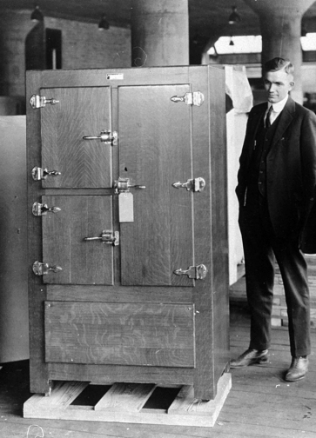
Как вы думаете что за устройство изображено на слайде?

Slide 5
II. Изучение нового материала.
Что такое холодильник?
Холодильник - сооружение или аппарат для охлаждения, замораживания и хранения в холоде пищевых и других скоропортящихся продуктов

Slide 6
Из истории холодильника
Еще совсем недавно, для хранения скоропортящихся продуктов использовали в основном традиционные средства – ледники (подземелья или погреба, где с зимы запасали лед)

Slide 7
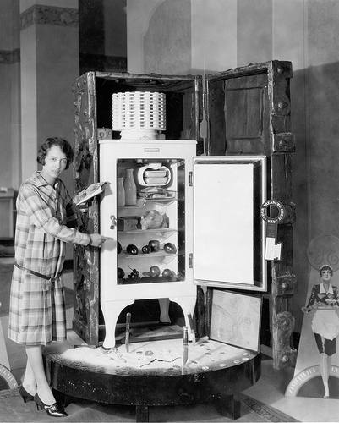
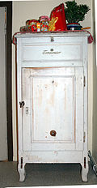
Из истории холодильника
Первые холодильники появились в России только в 1901 году и производились они на предприятии под названием «Первое Санкт-Петербургское ледовничество». Основателем и владельцем был Адольф Кренцин.

Slide 8
Из истории холодильника

Slide 9
Из истории холодильника Современные холодильники

Slide 10
Современные холодильники

Slide 11
А у вас дома есть холодильник? Сколько в нем отделений? Для чего они предназначены?

Slide 12
Хранение продуктов в холодильнике

Slide 13
Морозильное отделение
В морозильном отделении хранят только замороженные продукты. Хранятся они сравнительно долго, во всяком случае значительно дольше, чем в холодильном. В зависимости от температурного режима морозильного отделения холодильники имеют соответствующую маркировку – звездочку. Каждая звездочка означает минус 6 градусов С.
При -6 С (*) продукты хранятся 1 – 2 недели
При -12 С (**) продукты хранятся 4-6 недель
При -18 С (***) продукты хранятся до 12 месяцев.

Slide 14
Для замораживания пригодны:
- все виды мяса и птицы
- все мясные продукты
- рыба
- овощи
- ягоды
- фрукты
- выпечка
- готовые блюда
- молочные продукты.

Slide 15
Для замораживания непригодны:
Сметана
Майонез
Листовой салат
Редис
Редька
Лук
Чеснок

Slide 16
Правила хранения продуктов
Загрузку продуктов в холодильник следует производить не ранее чем через час с момента подключения его к электрической сети.
При размещении продуктов следует учитывать, что самая холодная зона располагается непосредственно над контейнерами для овощей и фруктов, самая теплая – на верхней полке.
Упаковывайте продукты перед помещением их в холодильник
Можно ставить на хранение в холодильник только остуженные на воздухе продукты.
Раскладывая продукты, необходимо следить, чтобы упаковки не лежали в плотную друг к другу, так как это нарушает циркуляцию воздуха в камере.
Вспоминайте о ручке терморегулятора каждый раз. Когда температура в помещении ощутимо изменится в ту или иную сторону.

Slide 17
Подведение итогов работы.
Что нового вы узнали на сегодняшнем уроке?
Как вы считаете, пригодятся ли вам в дальнейшей жизни полученные знания?
Для чего нужно знать о хранении продуктов питания?
Что нужно сделать любому потребителю, прежде чем приступить к эксплуатации бытовых приборов?

Slide 18
Домашнее задание
В тетради: описать, как в вашей семье используют холодильник; записать рецепт любимого блюда, в ходе приготовления которого используется температурный режим холодильника.

